Slide 1
Θερμοκρασία
This material is provided by the FunThink team, responsible institution:
Ludwigsburg University of Education
Unless otherwise noted, this work and its contents are licensed under a Creative Commons License (CC BY-SA 4.0). Excluded are funding logos and CC icons / module icons.

Slide 2
Θερμοκρασία

Slide 3
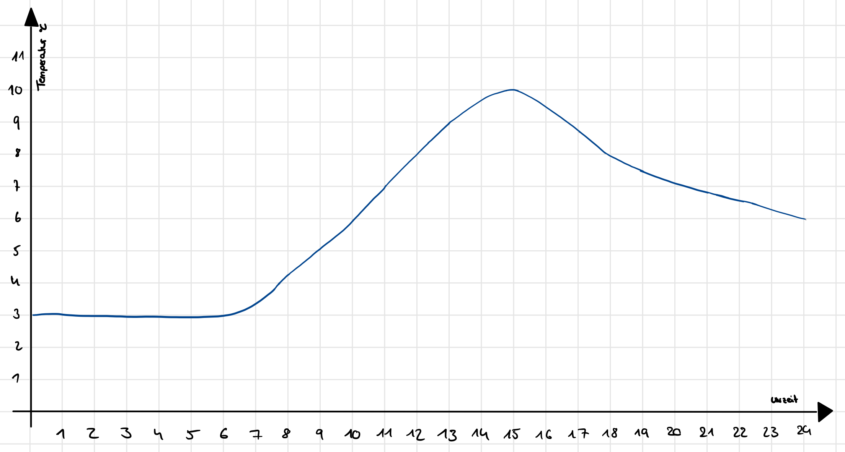
Θερμοκρασία Στουργκάρδη
Θερμοκρασία (°C)
Χρόνος
Source temperature data: https://www.wetter2.com/europe/germany/baden-wurttemberg/stuttgart?page=past-weather#day=2&month=2 (25.03.2022)

Slide 4
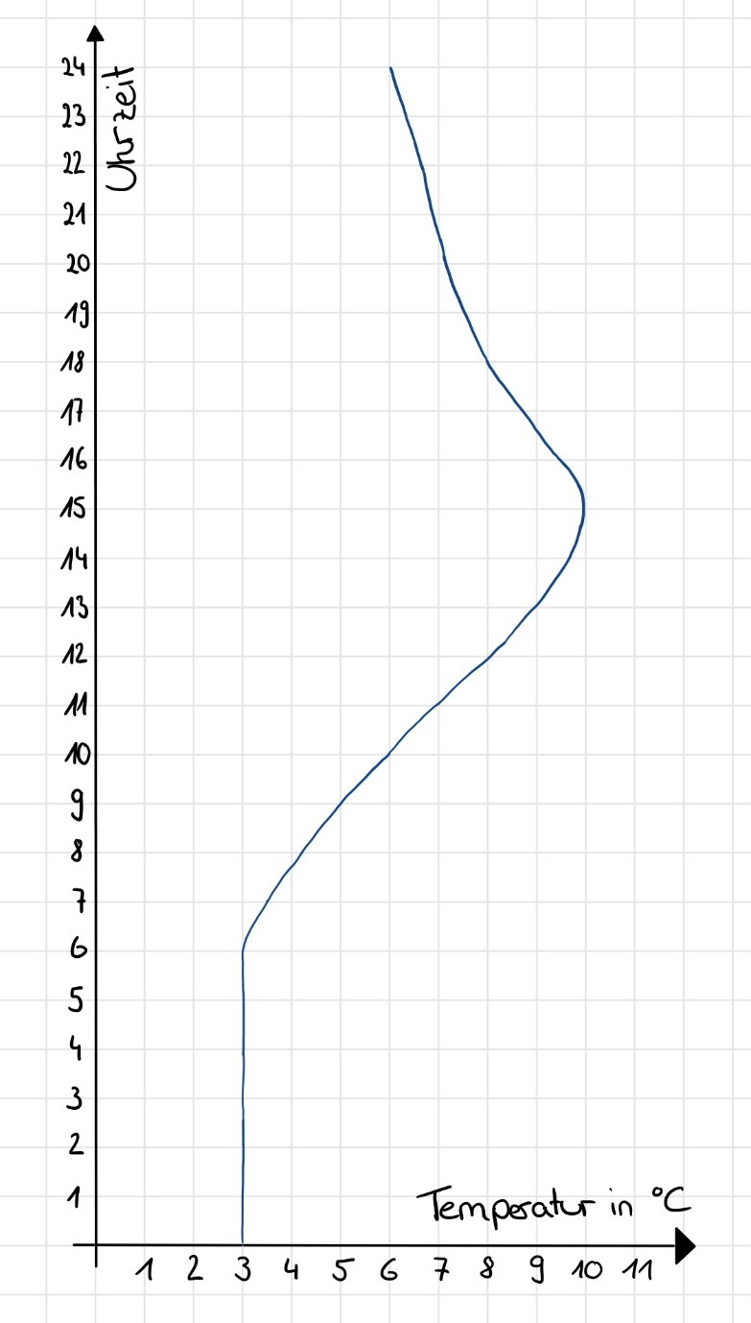
Χρόνος
Θερμοκρασία (°C)

Slide 5
Χρόνος
Θερμοκρασία (°C)
Χρόνος
Θερμοκρασία (°C)

Slide 6
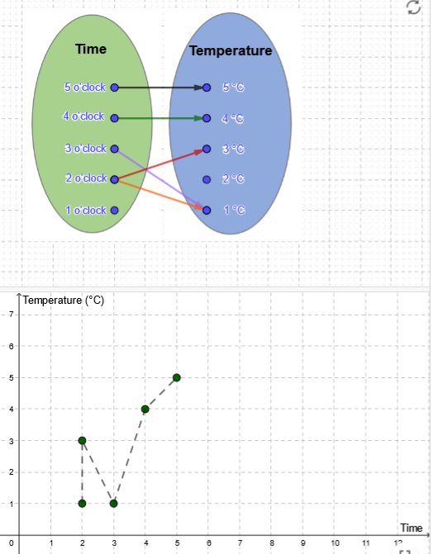
GeoGebra „Θερμοκρασία“
Να εργαστείτε στην εφαρμογή στο Geogebra.
Μετακινήστε τα τόξα

Slide 7
Εργασία:
Σκανάροντας τον κωδικό QR ανοίγει η εφαρμογή GeoGebra application «Θερμοκρασία»
Να ολοκληρώσετε τις εργασίες με τη σειρά και να καταγράψετε τα αποτελέσματά σας.
https://www.geogebra.org/m/uka5kz4c

Slide 8
Αντιστοιχίσεις που ορίζουν συναρτήσεις
Μια αντιστοίχιση ορίζει συνάρτηση όταν απεικονίζει κάθε τιμή της πρώτης ποσότητας x (π.χ. η ώρα 3 μ.μ.) με μία μόνο τιμή της δεύτερης ποσότητας y (π.χ. 14 °C). Οι δύο τιμές (π.χ., η ώρα 3 μ.μ. και 14 °C) αποτελούν ένα διατεταγμένο ζεύγος.
Οι συναρτήσεις μπορούν να αναπαρασταθούν με διάφορους τρόπους, όπως:
Σε πίνακα Με γραφική παράσταση
Με λόγια
Με βελοειδές διάγραμμα
«Η ώρα 3μ.μ. ήταν η πιο ζεστή ώρα με 14 °C. Από η ώρα 9π.μ. μέχρι η ώρα 12 το μεσημέρι, παρουσιάστηκε η μεγαλύτερη αύξηση στη θερμοκρασία 6 °C.

Slide 9
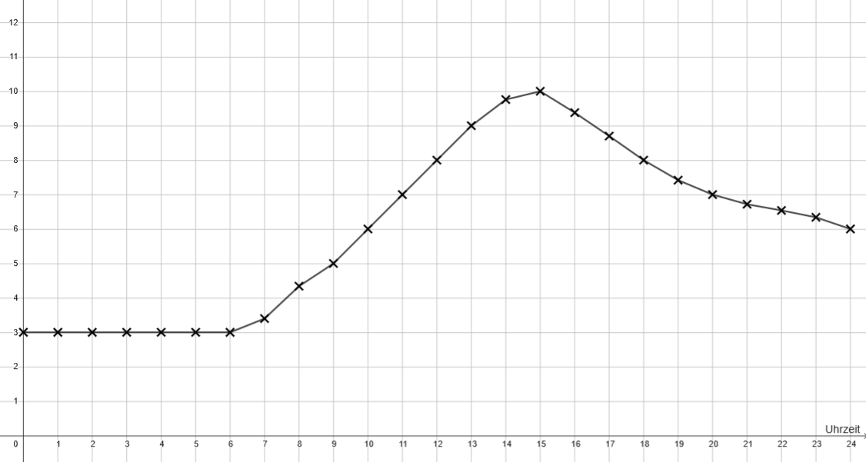
Ποια γραφική παράσταση ταιριάζει καλύτερα;
Θερμοκρασία (°C)
Θερμοκρασία (°C)
χρόνος
χρόνος
A B
Notes:
Description of graph
Simplified graph
Discussion of linearity in graph B
Conclusion: Graph A fits better, temperatures don’t change in a linear way

Slide 10
Ποια γραφική παράσταση ορίζει συνάρτηση;
Χρόνος
Θερμοκρασία (°C)
Χρόνος
Θερμοκρασία (°C)

Slide 11
Αυτή η αντιστοίχιση ορίζει συνάρτηση; Να εξηγήσεις!
1 2 3

Slide 12
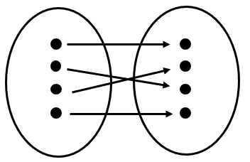
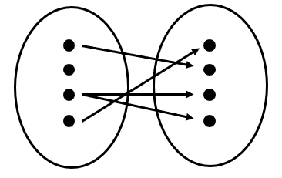
Αυτή η αντιστοίχιση ορίζει συνάρτηση; Να εξηγήσεις!
1 2

Slide 13
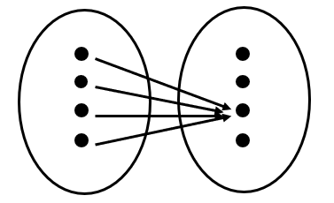
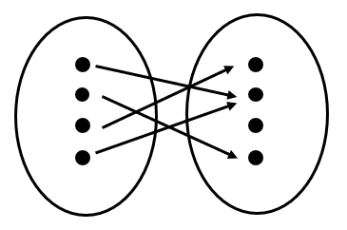
Αυτή η αντιστοίχιση ορίζει συνάρτηση; Να εξηγήσεις!
1 2

Slide 14
Αυτή η αντιστοίχιση ορίζει συνάρτηση; Να εξηγήσεις!
Σενάριο 1: Ο αριθμός των αγγουριών και η τιμή τους.
Σενάριο 2: Ο χρόνος καύσης ενός κεριού και το ύψος του κεριού.
Σενάριο 3: Η απόσταση προς το σχολείο και ο χρόνος που χρειάστηκε.
Σενάριο 4: Μια Αγγλική λέξη και η μετάφραση σε μια άλλη γλώσσα.

